Slide 1
Závěrečný projekt
By Petr_Bozo
(dost věcí se bude opakovat z textového souboru)

Slide 2
Můj výběr
Vybral jsem si téma spojené s Rubikovou kostkou, protože se jí už delší dobu zabívám a její skládání mě velice baví, také kvůli návrhu učitele jsem začal projekt právě s tím tématem což vůbec nebyl špatný nápad

Slide 3
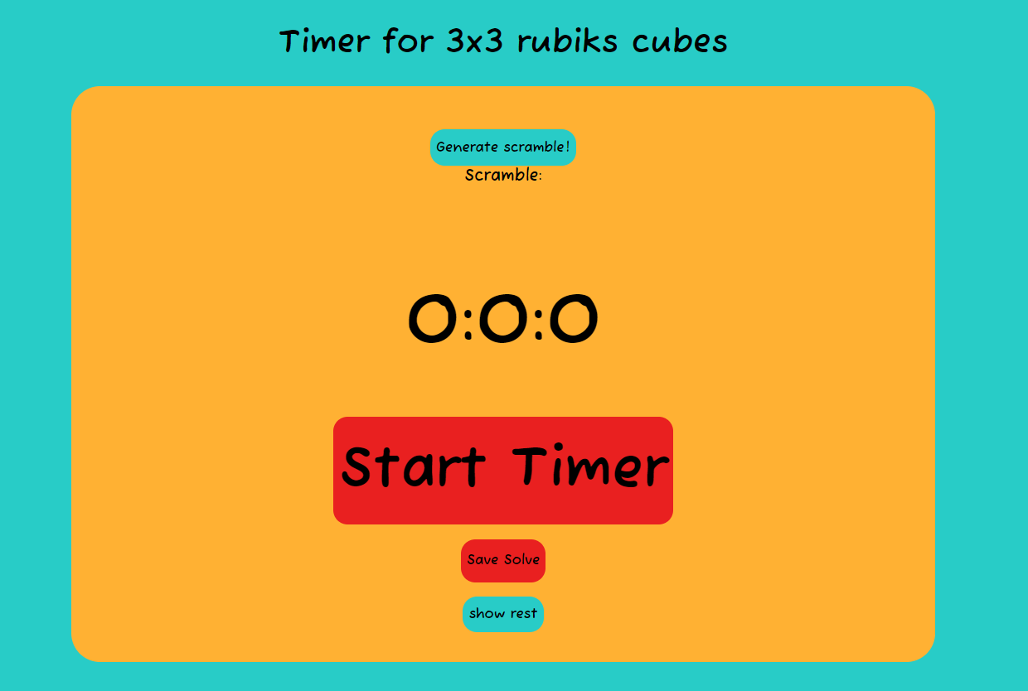
Funkce
Stránka je vlastně časovač pro skládání kostky s možností generace zamíchání, uložení času, a shlédnutí tutoriálů ke kostkám.
Při spuštění časovače navíc zmizí celý zbytek stránky pro lepší soustředění

Slide 4

Logo
Minimalistické logo se slovem syky
Syky vzniklo ze slova "Sýkora" když už před nejméně 10 lety kolegové a přátelé mého táty mu tak začali říkat
A když mě tak z ničeho nic nazval spolužák tak se to spojilo i semnou

Slide 5
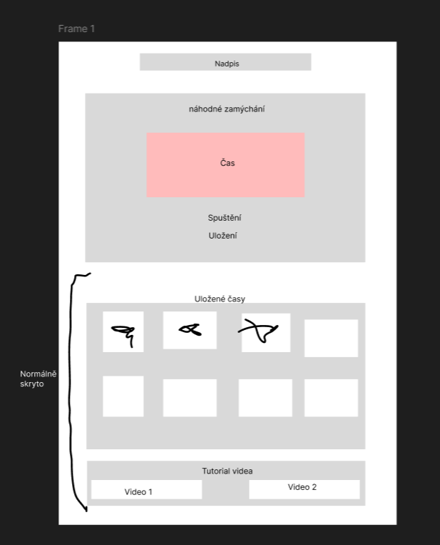
Návrh
Stránka je navrhnutá samozřejmě tak aby časovač byl první a hlavní věc na stránce, pod ním jsou uložené časy
Teprve pod nimy jsou 2 YouTube videa s tutoriály spojenýi s kostkami

Slide 6
Ke konci
Během zpracovávání tohoto projektu jsem se naučil více věcí v JavaScriptu, a také práci pod stresem
Věřím že takováhle stránka by byla velice učitečná s rostoucí komunitou kolem Rubikových kostek

Slide 7
JEŠTĚ NGL
Chci poděkovat některým mým spolužákům a hlavně našemu panu učiteli za BANGER školní rok plný srandy a určitě zajímavých chvilek, možnosti naučit se nové věci, a obecně si užít čas ve škole jinak než jen čuměním do tabule a psaním testů

